Slide 1

PRÉSENTATION OBJECTIF CLIC
Groupe 2

Slide 2

PRESENTATION:
À propos
Objectif Clic est une boutique spécialisée dans la photographie.
Nous réalisons portraits et shootings évènementiels et proposons des articles spécialisés à la vente.

Slide 3

Nos besoins:
Problème
Vendre en ligne
Afin d’assurer notre présence sur internet nous développons une boutique en ligne.
contact
Nous devons pouvoir être contacté par nos clients présents et à venir pour répondre à leurs questions et assurer les demandes de prestation.
Gérer des livraisons à domicile ou ailleurs
Nos clients sont actifs nos livraisons aussi, nous avons un système d’affectation de type d’adresse.

Slide 4

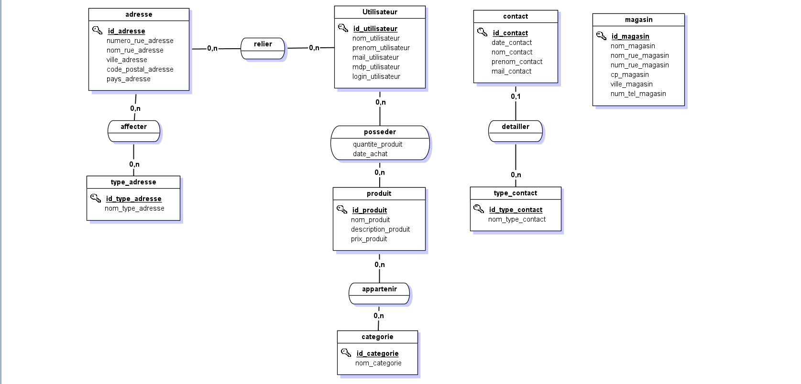
Notre organisation: MCD

Slide 5

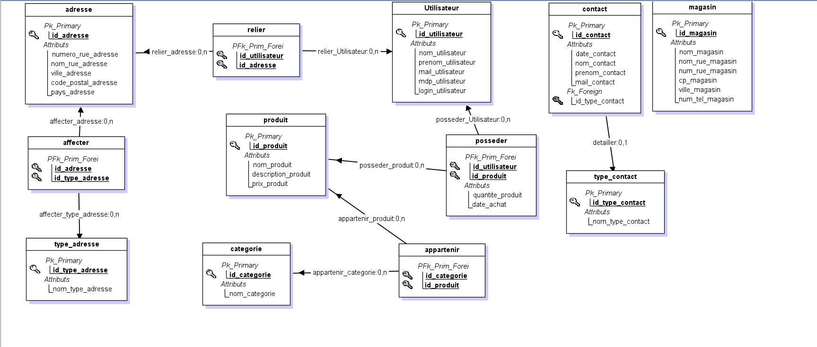
Notre organisation: MLD

Slide 6

Merci
De votre attention, nous sommes toujours dévoués à vous rendre plus beaux que vous ne l’êtes.

